Slide 1
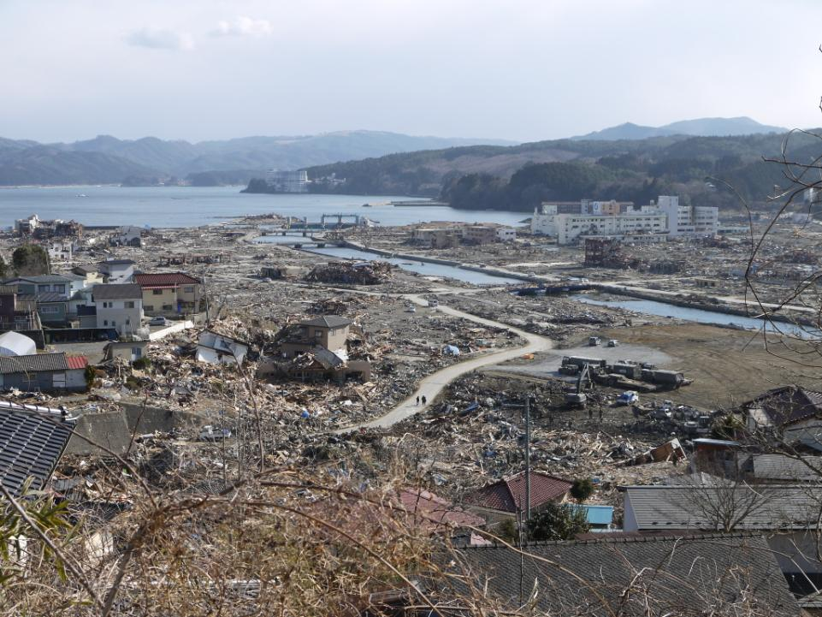
Desastre del terremoto y tsunami en Japón – Experiencia y lecciones
Yasuo Kawawaki
Plataforma Internacional para la Recuperación
Notes:
Es para mi un gran honor participar en este taller y realizar la presentación.
Pertenezco a la Secretaría de la Plataforma Internacional para la Recuperación, con sede en Kobe, Japón.
Mi presentación de hoy se titula Desastre del terremoto y tsunami en Japón – Experiencia y lecciones.

Slide 2
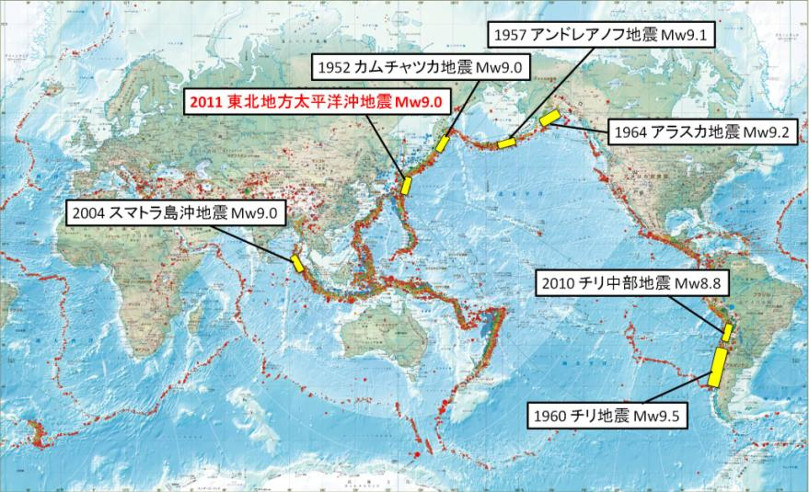
Mega terremotos en la historia del mundo
1957 Terremoto Islas Andreanof Mw9.1
1952 Terremoto Kamchatka Mw9.0
2011 Gran terremoto del este de Japón Mw 9.0
Magnitud | Año | Ubicación
Mw 9.5 | 1960 | Gran terremoto chileno
Mw 9.2 | 1964 | Terremoto de Alaska
Mw 9.1 | 1957 | Terremoto de las islas Andreanoff
Mw 9.0 | 2011 | Gran terremoto del este de Japón
Mw 9.0 | 2004 | Terremoto del oceano Índico
Mw 9.0 | 1952 | Terremoto de Kamchatka
1964 Terremoto Alaska Mw 9.2
2004 Terremoto océano Índico Mw9.0
Cinturón de fuego del Pacífico
2010 Terremoto chileno Mw8.8
Cinturón Alpide
1960 Gran terremoto chileno Mw9.5
Earthquake Research Institute, University of Tokyo
Notes:
El 11 de marzo experimentamos un enorme terremoto. Su magnitud de momento fue de 9.0, el cuarto más importante en todo el mundo desde 1900.
Japón se encuentra situado en el Cinturón de Fuego del Pacífico, y últimamente experimenta muchos terremotos fuertes.

Slide 3
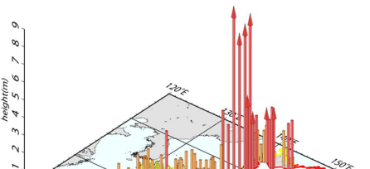
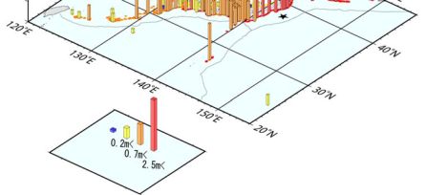
El terremoto y el tsunami
Fecha y hora:
11 de marzo de 2011 a las 14:46 JST (5:46 GMT)
Tipo de terremoto:
Terremoto de falla inversa entre placas, en o cerca de la zona de subducción de la Fosa de Japón
Altura de las olas del tsunami
9.3m
150km
epicenter
450km
Notes:
El epicentro del terremoto del 11 de marzo se localizó frente a la costa de Sanriku, a unos 130 km. al sureste de la península de Ojika.
La Agencia Meteorológica de Japón anunció que la longitud y amplitud de la distribución de la falla eran de 450 y 150 km., respectivamente.
Esto provocó una enorme ola que arrasó la región de Tohoku.
La altura máxima registrada de la marea del tsunami fue de 9,3m, y la altura máxima del alcance de la ola fue de 40,5m, la más alta registrada nunca en Japón.

Slide 4
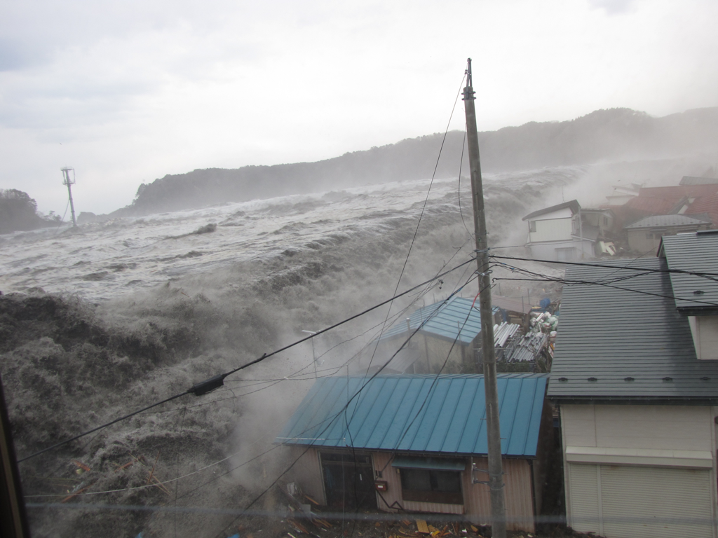
El tsunami sobrepasó los diques
Ciudad de Miyako, prefectura de Iwate, 11 de marzo de 2011
Photo Taken at Miyako City, Miyagi Prefecture
Courtesy of Tarocho Fisheries Cooperative Association
Notes:
Esta fotografía muestra el momento en que la marea del tsunami llegó a la ciudad de Miyako y sobrepasó los diques.

Slide 5
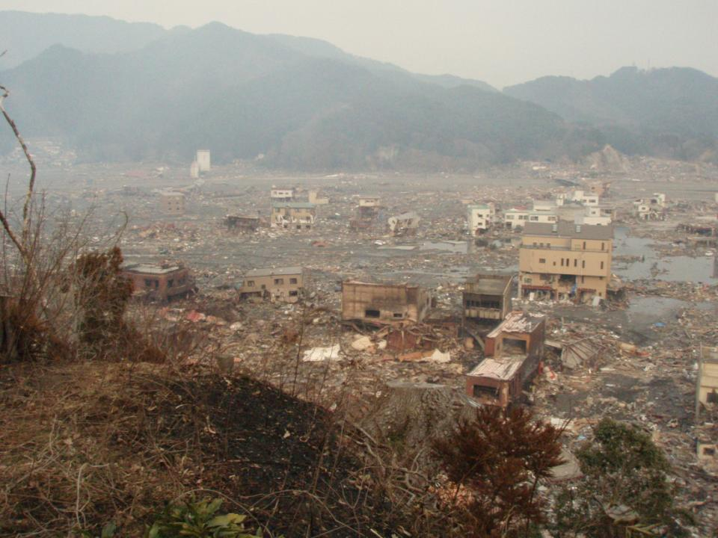
Daños catastróficos a los edificios
Ciudad de Otsuchi, prefectura de Iwate , 14 de marzo de 2011
Notes:
Esta fotografía muestra a la ciudad de Otsuchi 3 días después del tsunami. La mayor parte de los edificios fueron arrastrados por el agua, y la ciudad sufrió daños catastróficos. El ayuntamiento de la ciudad quedó completamente destruido, y el alcalde se cuenta entre los desaparecidos.

Slide 6
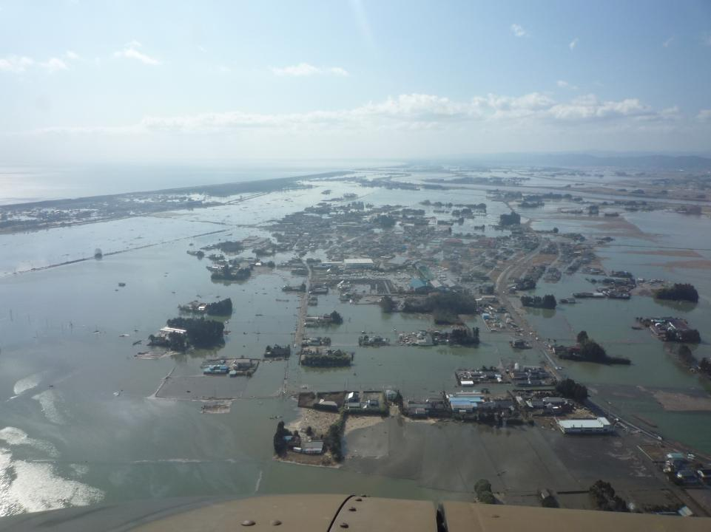
Amplia inundación
Fotografía aérea tomada en la Prefectura Iwate el 12 de marzo de 2011
Notes:
La inundación se extendió a lo largo de más de 561 kilómetros cuadrados. La longitud de la costa afectada llegó a los 650 kilómetros.

Slide 7
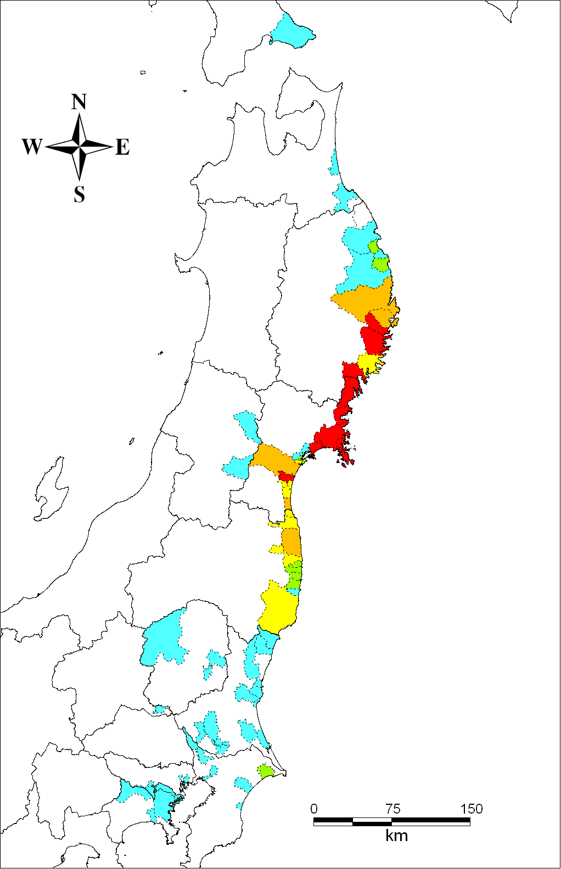
Víctimas y daños
Al 5 de julio de 2011
15.534 muertos confirmados y 7.092 desaparecidos
111.044 edificios completamente destruidos, aproximadamente 400.000 edificios parcialmente destruidos
561 kilómetros cuadrados inundados
Daños estimados en las 7 prefecturas: 17 trillones de yenes japoneses (211 mil millones de dólares estadounidenses)
c.f. Huracán Katrina: 125 mil millones de dólares estadounidenses
Terremoto de Kobe: 100 mil millones de dólares estadounidenses
Costa de Sanriku
Costa de ria
(costa dentada)
Ciudad de Sendai
Tokyo
Planicie llana
Dead and Missing
People by Cities
Personas muertas y
desaparecidos por
ciudad
As of 26 May 2011
Más de 1,000
500 – 999 personas
Fuente: Oficina del Gabinete (información obtenida en las páginas Web de los gobiernos de prefectura y de la Agencia de Política Nacional
100-499 personas
10-99 personas
1-9 personas
Notes:
Esta diapositiva resume los datos sobre las víctimas y los daños provocados por el tsunami.
Sanriku se caracteriza por su costa de ria dentada. Estas características amplificaron la energía del tsunami y causaron un daño aún mayor.
Hay más de 22.000 personas muertas o desaparecidas. Los daños se estiman en 17 trillones de yenes japoneses (211 mil millones de dólares estadounidenses), la cantidad más grande de todos los desastres producidos en el mundo a lo largo de la historia.

Slide 8
El número de víctimas disminuye en los desastres anteriores
Japón 1945-
8
Notes:
En Japón, el número de muertos a causa de desastres naturales diminuye después de la Segunda Guerra Mundial. El sistema de gestión de desastres ha sido desarrollado y fortalecido después de los grandes desastres. El gran terremoto de Hanshin-Awaji, que devastó Kobe hace 16 años, fue la única excepción en esta tendencia decreciente.
Sin embargo, el número de víctimas del terremoto del 11 de marzo fue mucho más allá de lo que habíamos experimentado últimamente.
GRAFICO:
Número de muertos/desaparecidos
Gran terremoto del este de Japón
15.270 confirmados muertos (al 30 de mayo)
Terremoto de Mikawa (2.306 personas) y tifón de Makurazaki (3.756 personas)
8.499 desaparecidos
Tifón Kathleen (1.930 personas)
Terremoto Fukui (3.769 personas)
Tifón Isewan (5.098 personas)
Gran terremoto de Hanshin-Awaji (6.437 personas)
Lluvia torrencial de Nanki (1.124 personas)
Tifón Toyamaru (1.761 personas)
Fuente: Rika-Nempyo, Nihon Kisho-Saigai Nempo, Agencia de Política Nacional y Agencia de Incendios y Gestión de Desastres. Las cifras del 2011 incluyen solo las relativas al Gran Terremoto del Este de Japón,

Slide 9
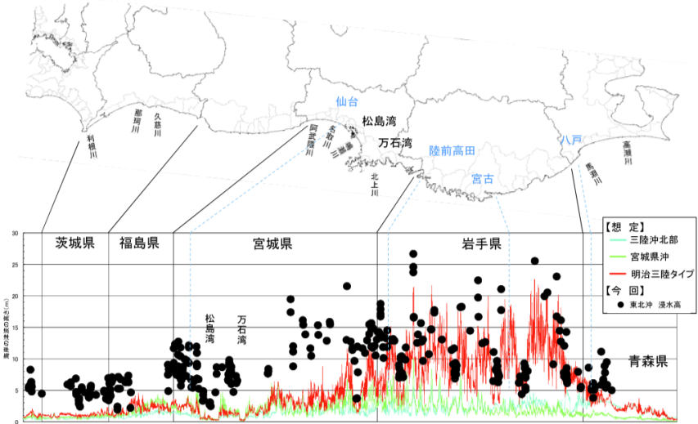
Proyecciones de revisión de daños
Gran diferencia entre la altura proyectada del tsunami y la real
Notes:
Ahora me gustaría explicar cuál era nuestra preparación para el tsunami de Tohoku.
Esta región ha experimentado numerosos tsunamis a lo largo de su historia.
Las líneas verde y azul muestran la altura proyectada del tsunami basada en el terremoto que esperábamos. Sin embargo, al altura actual del tsunami (indicada con puntos negros) fue mucho mayor de lo proyectado.

Slide 10
Medidas estructurales malecón, dique de mar, rompeolas
Rompeolas del puerto de Shiogama
Malecón del puerto de Hachinohe
Dique en la costa de Taneichi
Notes:
Las medidas estructurales para la mitigación de los tsunamis en la región de Tohoku incluían malecones, diques y rompeolas.
Muchas de estas medidas resultaron gravemente dañadas a causa del tsunami.

Slide 11
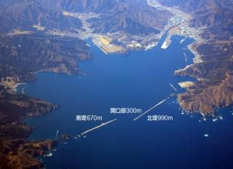
Medidas estructurales malecón, dique, rompeolas
Rompeolas
Se informó que el rompeolas ubicado en la entrada contribuyó en gran medida a retrasar la entrada y reducir la fuerza de las olas del tsunami.
+6mim
34min
Notes:
El rompeolas de la bahía de Kamaishi es uno de los más famosos en términos de escala. Aparece en el Libro Guiness de Records como el rompeolas más profundo del mundo.
Aunque este rompeolas resultó también gravemente dañado, se informó que contribuyó en gran medida a reducir la altura y retrasar la llegada del tsunami.
GRÁFICO
GRAPHICS:
Sin rompeolas
Altura del tsunami 13,7 m (simulación)
Altura del tsunami 20,2 m (simulación)
Altura del tsunami 6,7 m (observada)
Malecón (4,0 m)
Profundidad del agua: 204 m
Aprox: 20 km.
Tiempo para traspasar el rompeolas: 28 min.
Con rompeolas
Reduce la energía del tsunami
- 40%
- 50%
Altura del tsunami 6,7 m (observada)
Altura del tsunami 10,8 m (simulación)
Altura del tsunami 8,0 m (observada)
Altura del tsunami 10,0 m (simulación)
Malecón (4,0 m)
Tiempo para traspasar el rompeolas: 36 min.
ROMPEOLAS

Slide 12
Notes:
Este mapa muestra el resultado simulado de la altura del tsunami en la bahía de Kamaishi con el rompeolas.
Las partes coloreadas representan la profundidad de la inundación.
GRÁFICO
Simulación numérica
Con rompeolas
Altura de la inundación
Medida: 6,9 – 9,0 m
Calculada: 8,6 m
Altura de la inundación
Medida: 8,1 m
Calculada: 8,2 m
Altura de la inundación
Medida: 7,4 – 7,8 m
Calculada: 7,4 m
Profundidad de la inundación
Línea de puntos negros: área inundada estimada por la Asociación de Geógrafos Japoneses mediante análisis de fotos aéreas. Color: profundidad de inundación en el momento de la altura máxima de la inundación en cada punto.

Slide 13
Notes:
Este mapa muestra la simulación del resultado sin los rompeolas.
La profundidad de la inundación también es mucho mayor que en la diapositiva anterior.
GRÁFICO
Simulación numérica
Sin rompeolas
Altura de la inundación
Medida: 6,9 – 9,0 m
Calculada: 14,5 m
Altura de la inundación
Medida: 8,1 m
Calculada: 13,6 m
Altura de la inundación
Medida: 7,4 – 7,8 m
Calculada: 14,4 m
Profundidad de la inundación
Línea de puntos negros: área inundada estimada por la Asociación de Geógrafos Japoneses mediante análisis de fotos aéreas. Color: profundidad de inundación en el momento de la altura máxima de la inundación en cada punto.

Slide 14
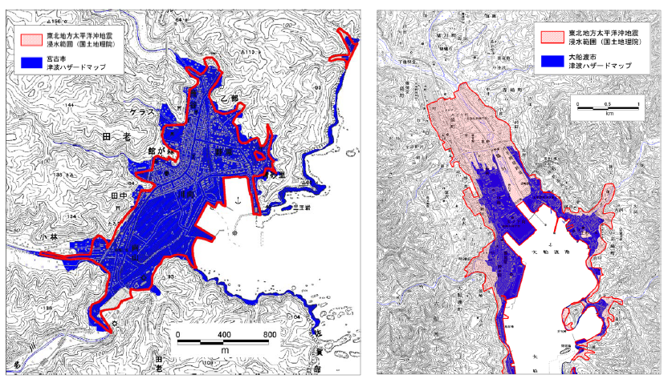
Área de la inundación y mapa de riesgos
Ciudad de Miyako
Ciudad de Ofunato
TTsunami 2011
Mapa de riesgos
Tsunami 2011
Mapa de riesgos
Fuente: Consejo Central de Gestión de Desastres
Notes:
Otra medida de preparación para el tsunami fue el desarrollo de un mapa de riesgos que muestra las áreas con posibilidad de queda inundadas.
En algunas ciudades, sin embargo, el área real de inundación (en color rosa), era mucho mayor que el área del mapa de riesgos en azul.

Slide 15
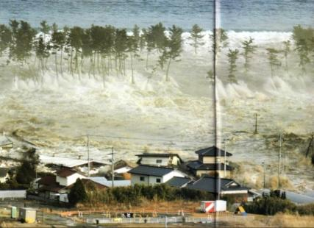
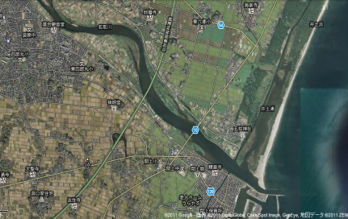
Área de inundación y mapa de riesgos
Ciudad de Sendai
Tsunami en la ciudad de
Natori
Área de la inundación
Área inundada
Mapa de riesgos del Tsunami en
la ciudad de Sendai
Río Natori
Río Natori
Notes:
Éste es el mapa de riesgos de la ciudad de Sendai, la capital de la prefectura de Miyagi. Dado que la ciudad está ubicada en una llanura, el tsunami entró hasta 5km desde la costa.
Una de las lecciones aprendidas es que los mapas de riesgos son importantes para proporcionar información básica para la preparación tales como el área de la inundación y los lugares de evacuación.
Basándonos en esta lección, procederemos a revisar de forma apropiada estos mapas de riesgo.

Slide 16
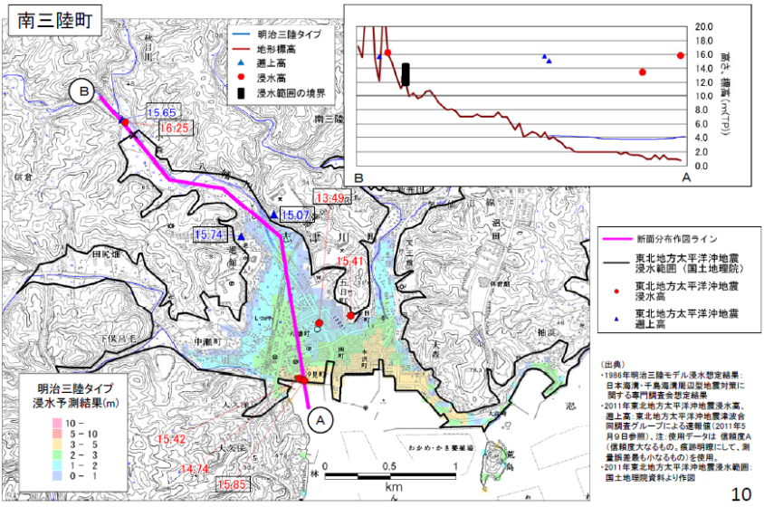
Área de inundación y altural del tsunami en Minami-Sanriku
Minami-Sanriku
Tipo Meiji-Sanriku
Superficie de la tierra
Altura máx. del punto de penetración máx.
Profundidad de la inundación
Límite de la inundación
Height (m)
Línea de cruce
Área de inundación
Profundidad de la inundación
Altura máx. del punto de penetración máx. máx.
Inundation estimate
Fuente: Consejo Central para la Gestión de Desastres
Notes:
En este punto, me gustaría elegir Minami-Sanriku como caso de estudio.
Este mapa muestra el área de inundación y la altura del tsunami. La mayor parte de la ciudad resultó inundada. La altura de la inundación fue de entre 14m y 16m.

Slide 17

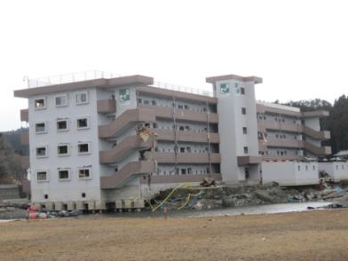
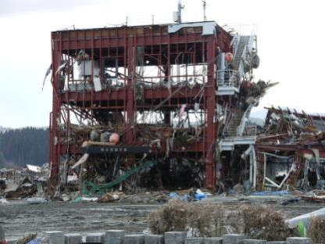
Implicaciones de la preparación antes del tsunami
Señales de los edificios de evacuación
El centro de gestión de desastres de Minami-sanriku
Edificio de apartamentos en Minami-sanriku
Notes:
Este edificio de tres pisos (izquierda) era el centro de gestión de desastres de la ciudad de Minami-Sanriku, también diseñado para funcionar como edificio de evacuación en caso de tsunamis. En el momento del tsunami, cerca de treinta funcionarios municipales fueron evacuados a la azotea del edificio, pero solo diez de ellos sobrevivieron.
Este edificio de apartamentos (derecha) está ubicado cerca de la costa, y también está diseñado como edificio de evacuación en caso de tsunamis.
Rodeadas con círculos en rojo se ven los carteles que los identifican como edificio de evacuación. El tsunami llegó hasta el 4to piso. Pero las personas evacuadas en este edificio sobrevivieron en la azotea.

Slide 18
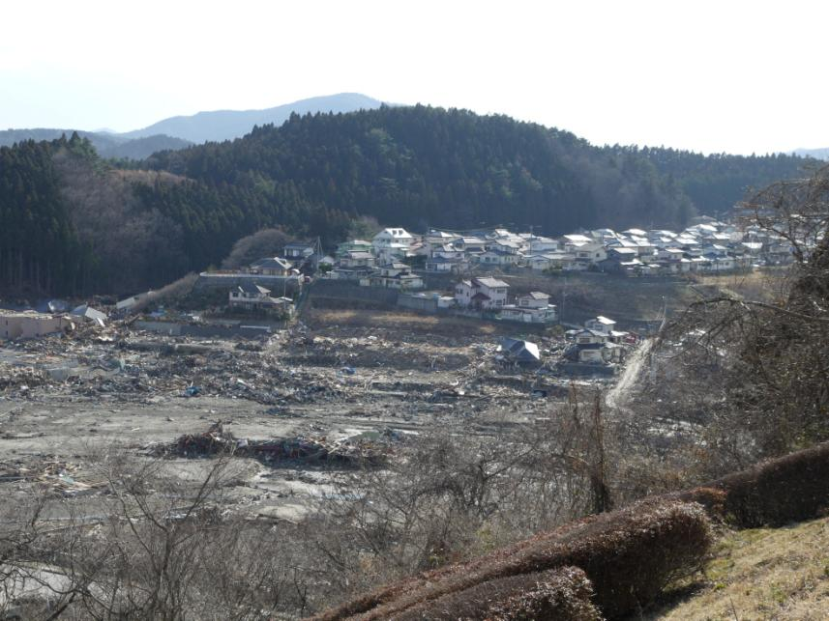
Menores daños en tierras altas
Ciudad de Minami-Sanriku
Notes:
En cuanto a la protección del tsunami, la altitud sobre el suelo lo es todo. Si las casas estaban construidas sobre tierras altas, no sufrieron daños. Pero si estaban construidas un poco más abajo, fueron arrastradas por el agua.
Basándose en ese hecho, el gobierno japonés debate actualmente la posibilidad de reubicar a los residentes locales en terrenos más altos.
Pero la falta de terrenos altos en la ciudad y su elevadísimo costo estimado son cuestiones importantes.

Slide 19
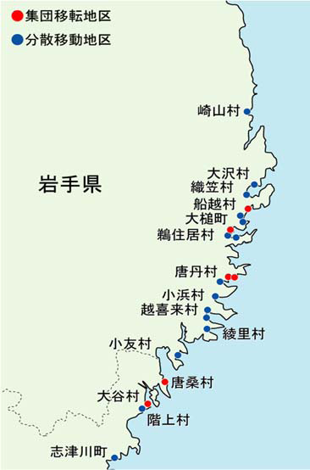
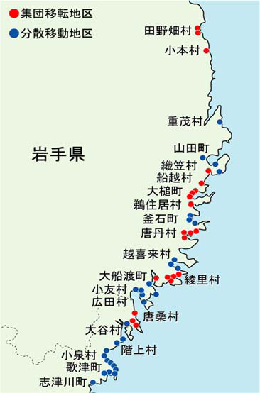
Reubicación
Tsunami de Meiji Sanriku (1896)
Tsunami de Showa Sanriku (1933)
Notes:
En lo concerniente a la reubicación, encontramos muchos casos de reubicación a terrenos más altos después de desastres provocados por un tsunami en la historia de Tohoku. El lado izquierdo del mapa muestra las aldeas reubicadas después del tsunami de Meiji Sanriku en 1896, y el de la derecha muestras las reubicadas después del tsunami de Showa Sanriku en 1993.
La mayoría eran aldeas de pescadores. Algunos de sus habitantes regresaron a las áreas costeras originales años más tarde y sufrieron el siguiente tsunami.
Es importante que aprendamos también de estas historias.

Slide 20
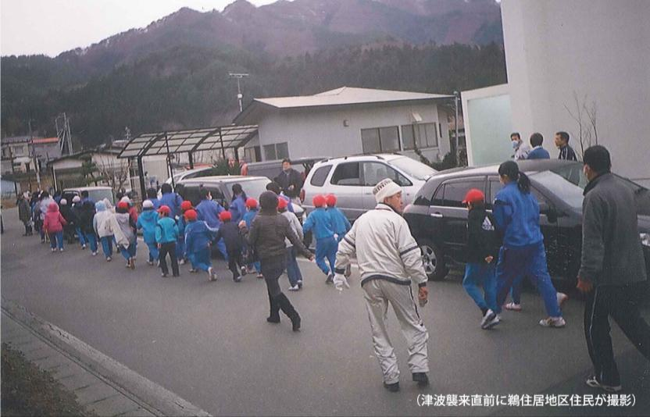
Evacuación
El 11 de marzo de 2011, antes de la llegada del tsunami
Co´rtesía de Prof.Toshitaka Katada, Universidad de Gunma
Fotografía tomada por un residente local en la ciudad de Kamaishi, prefectura de Iwate
Notes:
Otra importante cuestión relacionada con la protección del tsunami es la evacuación. Esta fotografía muestra un caso real de evacuación en la ciudad de Kamaishi momentos antes de la llegada del tsunami. Podemos ver a estudiantes de secundaria guiando a alumnos de primaria hacia un lugar más alto.
Gracias a la educación y ejercicios en preparación para los desastres, casi todos los alumnos de primaria y secundaria escaparon con seguridad del tsunami.

Slide 21
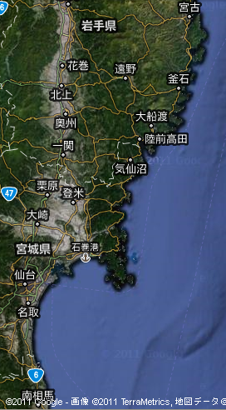
Proporción víctimas=Víctimas/(Víctimas+Refugiados)
Kisennuma | 8%
Minamisanriku | 11%
Onagawa | 21%
Ishinomaki | 16%
Higashimatuyama | 9%
Natori | 28%
Yamamoto | 16%
Miyako | 10%
Yamada | 14%
Otsuti | 24%
Kamaishi | 15%
Ohunato | 7%
Rikuzen takada | 16%
Esta proporción ofrece una indicación aproximada, dependiendo del método empleado para contar a los refugiados.
Fuente: Yozo GOTO, Universidad de Tokyo
Notes:
Esta tabla muestra la “proporción de víctimas”, la relación entre el número de víctimas con el de víctimas y refugiados. Esta proporción puede indicarnos si se han producidos errores durante la evacuación. Encontramos una gran diferencia en la proporción de las diferentes ciudades. En ciudades como Onagawa, Natori y Otsuti es más del 20%, mientras que en otras como Kesennuma y Ohunato es de menos del 10%.
Es importante saber cuáles son los factores que provocaron estas diferencias.

Slide 22
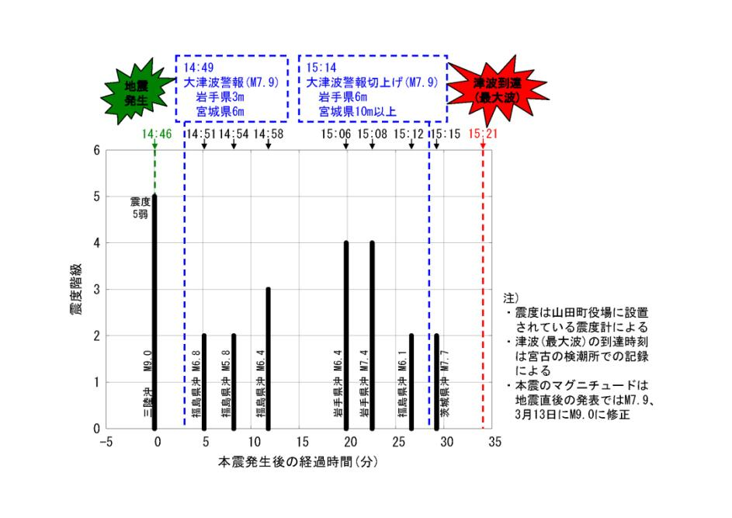
Caso de estudio: Yamada-machi, Iwate
Sacudida principal
Llegada del tsunami
JMA
Primera señal del tsunami
Altura: 3m
JMA
Segunda alerta del tsunami
Altura: 6m
JMA IIntendidadd
(minuto)
Tiempo transcurrido después de la sacudida principal
エイト日本技術開発提供図に加筆
Fuente: Yozo GOTO, Universidad de Tokyo
Notes:
Ahora me gustaría elegir a Yamada-machi como caso de estudio. El terremoto ocurrió a las 14:46, y el tsunami llegó a la ciudad a las 15:21, 35 minutos después de la sacudida principal. 3 minutos después de ésta, la Agencia Meteorológica de Japón emitió la primera alerta por tsunami, con una altura estimada en 3m. Fue tiempo suficiente para que los residentes fueran evacuados; pero la agencia cambió la altura del tsunami de 3m a 6m a las 15:14.
En este caso, es necesario verificar la posibilidad de que hubiera algunos residentes que pensaran que el tsunami era demasiado pequeño para ser evacuados.

Slide 23
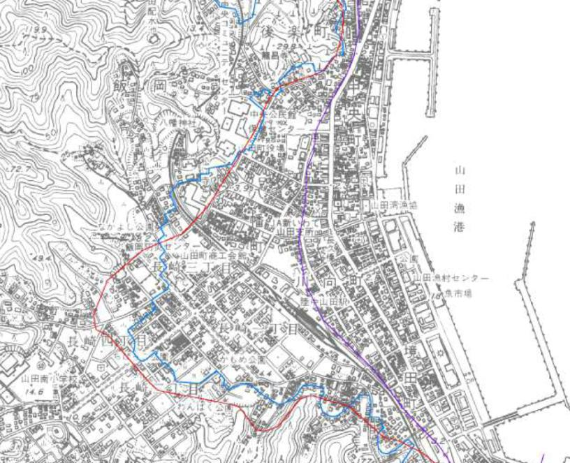
Área principal de Yamada-machi
Tsunami de Syowa-Sanriku,1933
Terremoto y tsunami de Chili , 1966
Tsunami del 11 de marzo de, 2011
Las lecciones de hace 78 años se han ido borrando, pero las de hace 51 años aún se recuerdan.
エイト日本技術開発提供図に加筆
Fuente: Yozo GOTO, Universidad de Tokyo
Notes:
En esta área del mapa de Yamada-machi, la línea azul indica el área de inundación provocada por el tsunami del 11 de marzo. Este área es similar al de la inundación del tsunami de Showa-Sanriku de 1933 (la línea roja). Pero después del tsunami de Showa-Sanriku, la ciudad sufrió otro tsunami, el terremoto/tsunami de Chile en 1960 (línea púrpura). Parece que las lecciones de Showa-Sanriku se han desvanecido pero las lecciones de Chile siguen presentes en esta ciudad, ya que hay más víctimas fuera del área del tsunami de Chile.

Slide 24
Factores en la toma de decisiones sobre la evacuación
Alerta de tsunami
grande
Temblor grande
Iniciado por los vecinos
Decisión
de evacuar
Educación para
desastres
Simulacro de
desastre
Cautela
Facilidad para la
evacuación
Mapa de riesgos
Fuente: Yozo GOTO, Universidad de Tokyo
Notes:
Este diagrama muestra los factores que influyen en la toma de decisiones relacionadas con la evacuación. La alerta de tsunami, la educación para los desastres y el simulacro, y el mapa de riesgos, están entre los factores importantes para la decisión de evacuar.

Slide 25
Factores que retrasan el inicio de la evacuación
No puede oírse el sistema
inalámbrico de la comunidad
No puede usarse la TV debido
al corte de energía
La primera alerta de tsunami anuncia un
tsunami de baja altura
Retraso en el inicio
de la evacuación
Regreso a casa para
reunirse con la familia
Se esperaba que el rompeolas
detuviera al tsunami
Debían hacerse cargo de otros
necesitaban ayuda
Debido a experiencias anteriores, se asumió que la
vivienda estaba en un área segura
Fuente: Yozo GOTO, Universidad de Tokyo
Notes:
En cuanto a los factores que retrasan el inicio de la evacuación, es posible que algunas personas no escucharan el sistema inalámbrico de la comunidad. Otros pudieron haber pensado que dado que el primer tsunami no tenía mucha altura, el rompeolas podría detenerlo. Otros pensaron que sus casas estaban ubicadas en un área segura, debido a experiencias anteriores. Además, otras personas retrasaron la evacuación porque estaban esperando a que otros miembros de la familia se les unieran.

Slide 26
Factores de la evacuación incompleta
Regresa a casa al ver que la primera ola
del tsunami retrocede*¹
Regresa a casa cuando el rompeolas
detiene la primera ola del tsunami *¹
Evacuación incompleta
Ruta de evacuación
demorada*¹
Inicio demorado
Se vio envuelto en un atasco
durante
la evacuación en coche*²
El primer refugio no estaba
suficientemente alto*³
*1 De los testigos en Yamada-machi
*2 63,4% de los evacuados realizaron la evacuación en sus coches, y 36,6% se vieron atrapados en atascos de tráfico..
(Prof. Seki de la Uni. de Toyo. http://www.47news.jp/news/2011/05/post_20110523172902.html ）
*3 56% de los primeros lugares de refugio fueron barridos por el tsunami.
(Higashi Nippon Broadcasting Co.,Ltd. http://www.surece.co.jp/src/press/backnumber/20110428.html)
Fuente: Yozo GOTO, Universidad de Tokyo
Notes:
Algunas de las evacuaciones no pudieron ser completadas. Los factores de las evacuaciones incompletas incluyen: las personas pueden tomar una ruta de evacuación equivocada; el primer refugio pudo no haber estado los suficientemente alto, o la gente pudo haber quedado atrapada en un atasco durante la evacuación en coche.
Estos factores deberán ser verificados detalladamente en un próximo estudio.

Slide 27
Debate actual
Mitigación del desastre del tsunami
Tsunami de nivel-1
Período de retorno: unos 100 años (¿50 – 150?)
Protección de vidas humanas y propiedades
Medidas estructurales
Tsunami de nivel 2
Período de retorno: unos 1000 años (?)
Mayor que el tsunami de nivel 1
Protección, al menos, de las vidas humanas
Planificación de la ciudad y de medidas no estructurales tales como un sistema de evacuación
Notes:
En base a esas lecciones, el actual debate sobre la mitigación del desastre del tsunami en Japón es el siguiente:
Asumimos 2 niveles de tsunami.
El tsunami de nivel 1 con un período de retorno de 100 años. Protegemos del tsunami a las vidas humanas y las propiedades, principalmente con medidas estructurales tales como la construcción de rompeolas, diques y malecones.
El tsunami de nivel 2 tiene un período de retorno de 1000 años y es mucho mayor que el tsunami de nivel 1 (como el del 11 de marzo). Tratamos de proteger al menos las vidas humanas. Deberíamos implementar una planificación de la ciudad y de medidas no estructurales tales como el sistema de evacuación, además de las medidas estructurales.

Slide 28
Fuente de los fondos para la recuperación
・De acuerdo con la Política de Recuperación Básica, la recuperación de la deuda debe gestionarse como un bono gubernamental independiente, y el método de reembolso debe clarificarse por adelantado; ésta será la fuente básica de los fondos para la recuperación.
En la práctica, la emisión de préstamos de recuperación es un caso especial dentro de la ley básica; es necesario crear una ley especial para los bonos públicos.
Actividades para garantizar los fondos de recuperación
23 trillones de yenes en 10 años
19 trillones de yenes en 5 años
6 tr. yenes
13 trillones de yenes
1st revisión,
2nd revisión
Pago completo
Reducción del gasto anual, fondos no tributarios
Medidas del sistema tributario
“Préstamos de recuperación” emitidos como medida temporal, reembolso de medidas del sistema tributario.
De los 4 trillones de yenes en la 1ra revisión, 2,5 trillones será del presupuesto para pensiones, como fuente temporal de los fondos para la recuperación・
Fuentes de reembolso en consideración: impuesto a las ganancias, impuesto corporativo, impuesto al tabaco
el 3er presupuesto complementario, incluidos 9,1 trillones de yenes para gastos relacionados con el desastre, determinados por el Gabinete.

Slide 29
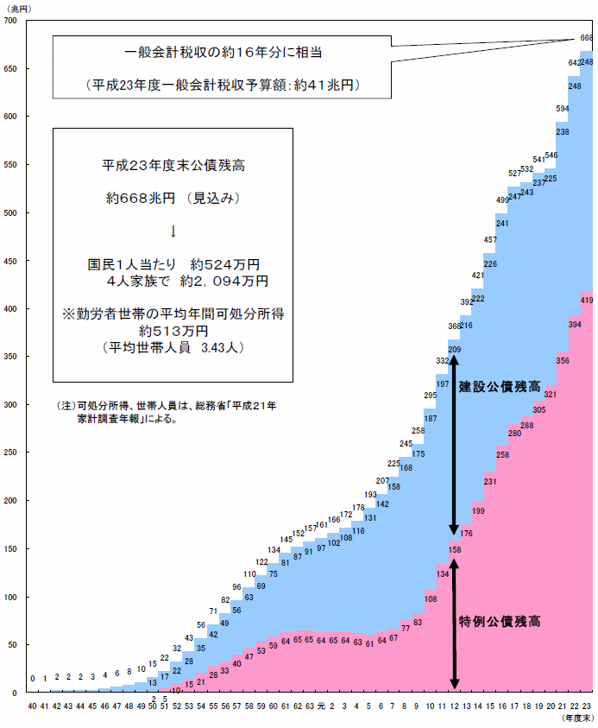
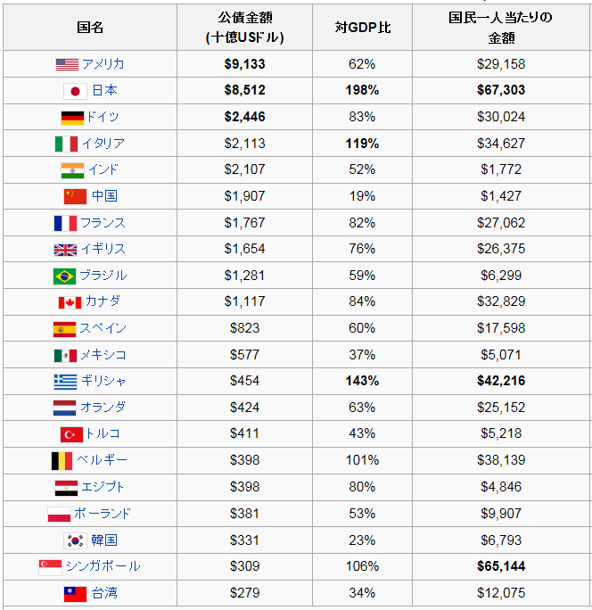
（para referencia）
Balance acumulado de la deuda nacional
Deuda nacional japonesa
Deuda nacional por país, 2010
National debt
(billion USD)
Ratio of National
Debt to GDP
National Debt
per capita
公債(Public Debt)とは国・地方自治体など全ての公的機関の債務から自国通貨での払戻金
を差し引いたものである
Fuente：Libro Mudnial de Hechos de la CIA 2011
（ https://www.cia.gov/library/publications/the-world-factbook/
rankorder/2186rank.html ）
Fuente: Ministerio de Finanzas, Gobierno de Japón（http://www.mof.go.jp/tax_policy/summary/condition/004.htm）

Slide 30
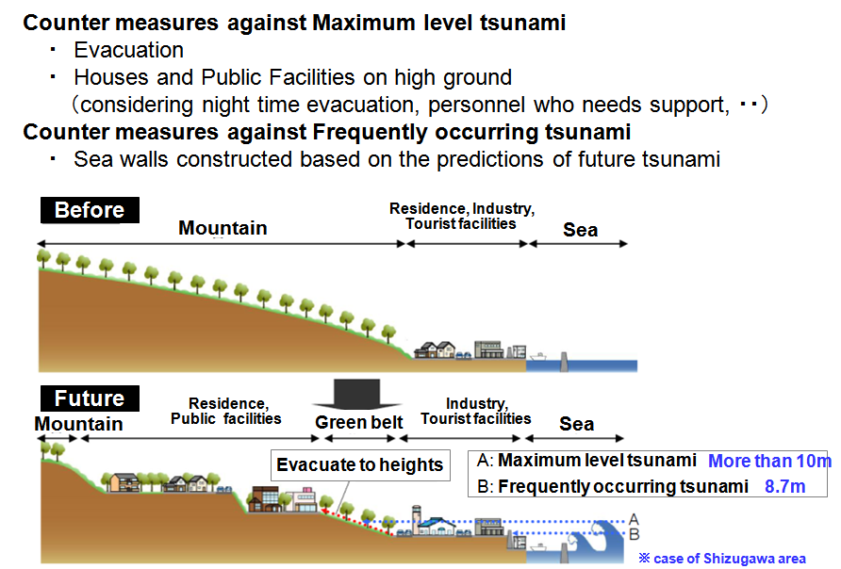
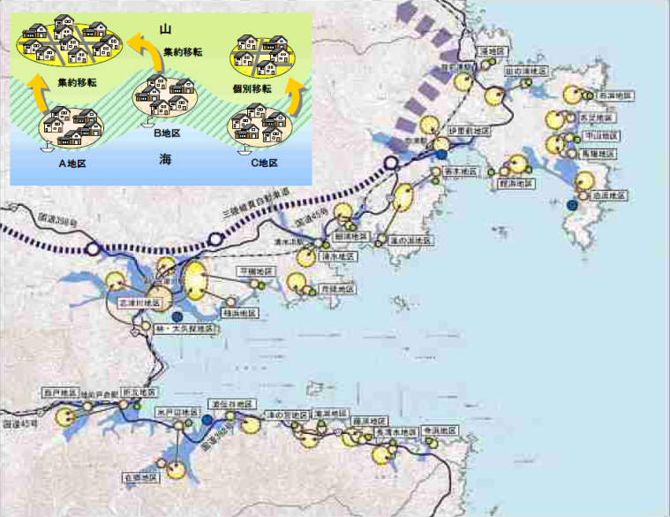
Planificación de la Recuperación (1)
(Reubicación en los casos de áreas de costa de rías)
La reubicación en lugares más altos es una idea básica siempre que haya montañas cerca de las aldeas afectadas.
En las áreas junto a rías, muchas de las aldeas de pescadores están ubicadas a lo largo de la costa. Resultan gravemente afectadas y es preciso reubicarlas. Debido a su medio de subsistencia, los residentes quieren vivir en un lugar cercano a su ubicación original que también esté cerca del puerto de pesca. Para cada aldea se implementa una “ubicación por separado”, en la que se las traslada a pequeñas laderas cercanas a su residencia original.
Plan de uso del terreno para
la ciudad de Minami-sanriku
Plan de uso del terreno para
la ciudad de Minami-sanriku
Notes:
Contramedidas para el tsunami de máximo nivel
Evacuación
Casas y edificios públicos en terrenos altos (teniendo en cuenta las evacuaciones nocturnas, las personas que necesitan ayuda…)
Contramedidas para los tsunamis más frecuentes
Construcción de rompeolas en base a las predicciones de futuros tsunamis
Antes Montaña Viviendas, industrias, instalaciones turísticas Mar
Futuro
Montaña Viviendas, instalaciones públicas Cinturón verde Industria, instalaciones turísticas Mar
Evacuación a terrenos altos A: Tsunami de máximo nivel Más de 10 m.
B: Tsunami frecuente 8,7 m.
*caso del área de Shizugawa

Slide 31
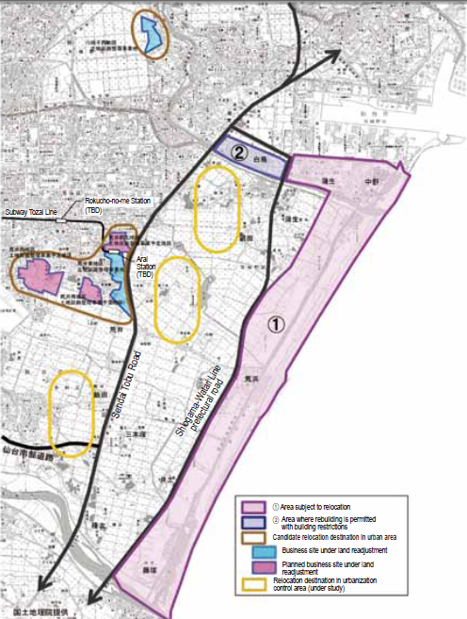
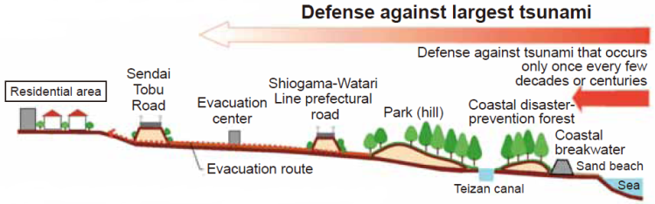
Plan de recuperación (2)
Plan de uso del terreno
de la ciudad de Sendai
(Reubicación en caso de llanura costera amplia)
En llanuras costeras amplias como la parte costera de la ciudad de Sendai, el gobierno de la ciudad restringe la construcción de casas en el área y promueve la reubicación de los residentes hacia la parte occidental de la ciudad.
Para asegurar las casas se construirán rompeolas en la costa. El gobierno también elevará las carreteras mediante el uso de escombros y otros materiales que funcionarán como rompeolas, y se utilizará bosques costeros para la prevención de desastres.
Plan de uso del terreno en la ciudad de Sendai
Notes:
Defensa contra tsunamis grandes
Defensa contra tsunamis que se producen solo una vez cada algunas décadas o siglos
Área residencial
Calle Tobu de Sendai
Ruta de evacuación
Centro de evacuación
Calle de la prefectura línea Shiogama-Watari
Parque (colina)
Canal de Teizan
Bosque costero para la prevención de desastres
Rompeolas de la costa
Playa de arena
Mar

Slide 32
Gracias por su atención.
Yasuo Kawawaki
Plataforma Internacional para la Recuperación (IRP)
kawawaki@recoveryplatform.org

